Slide 1
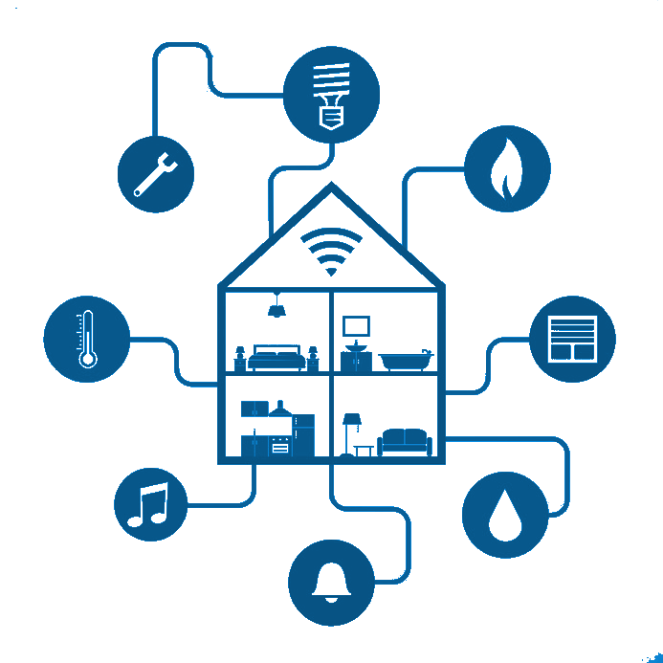
Projet Domotique
Présentation du projet

Slide 2
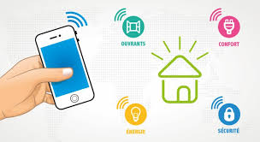
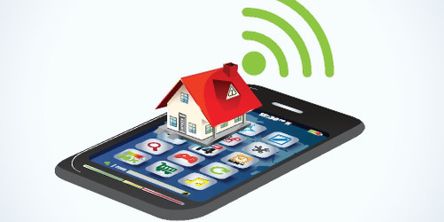
Cahier des charges : La maison du Future
Les différents aspect à traiter :
Aspect confort
Aspect sécurité
Aspect énergie
Aspect gestion des ouvrants
Les 3 parties principale :
Partie centrale de gestion
Partie serveur WEB
Partie application mobile

Slide 3
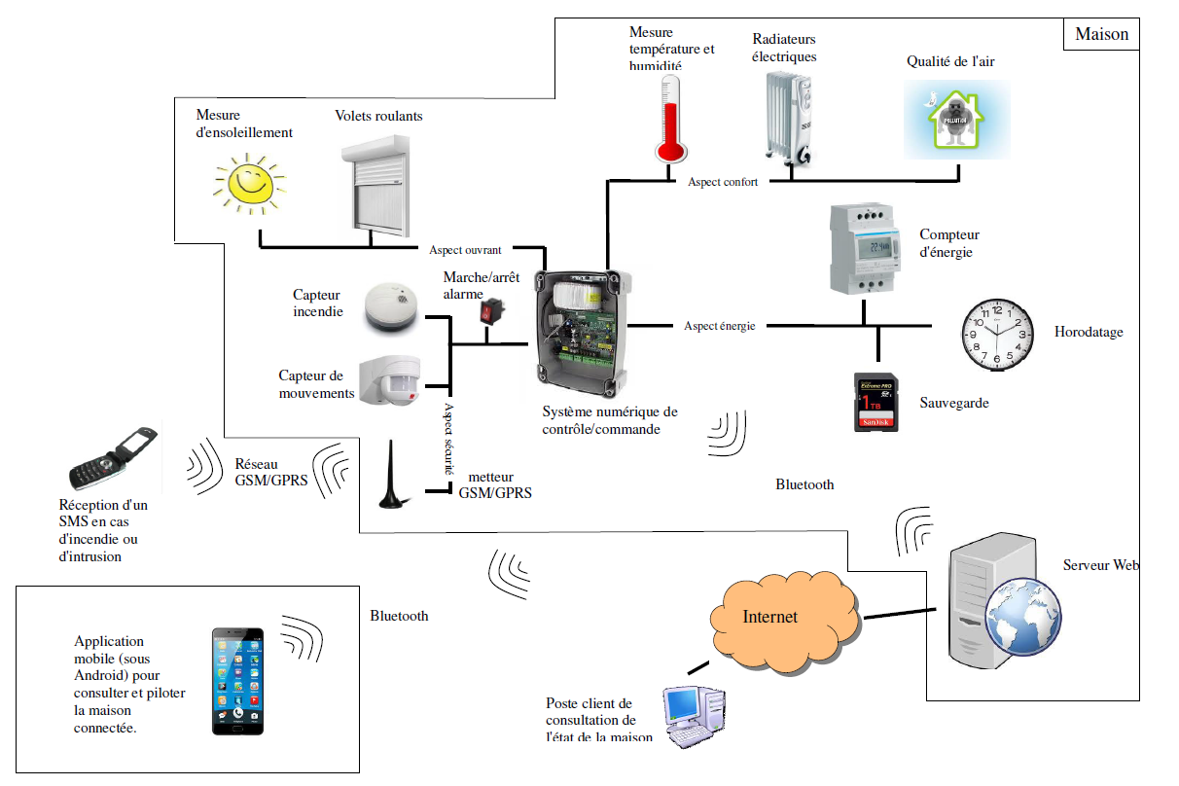
Architecture matériel

Slide 4
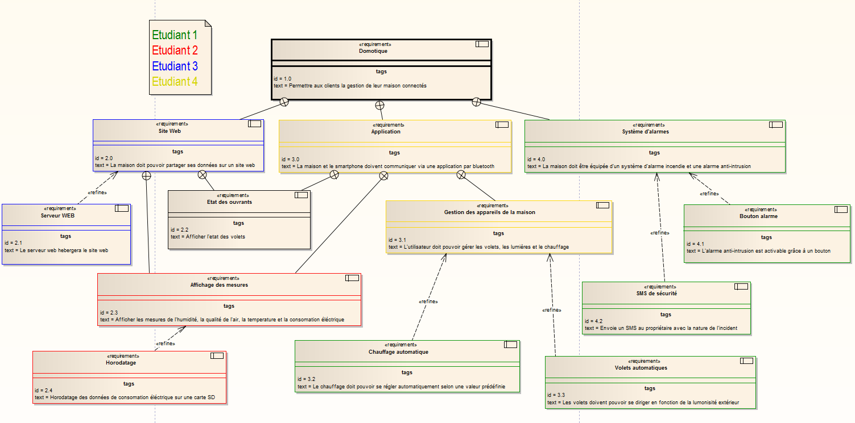
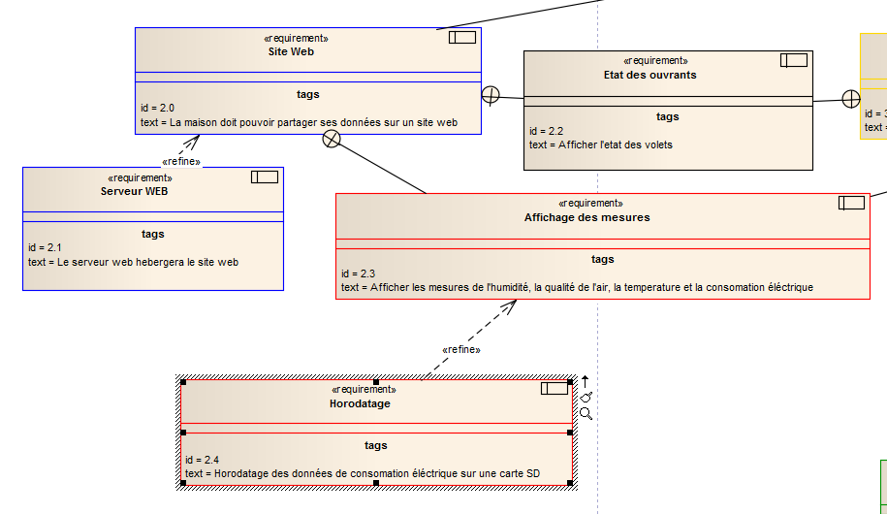
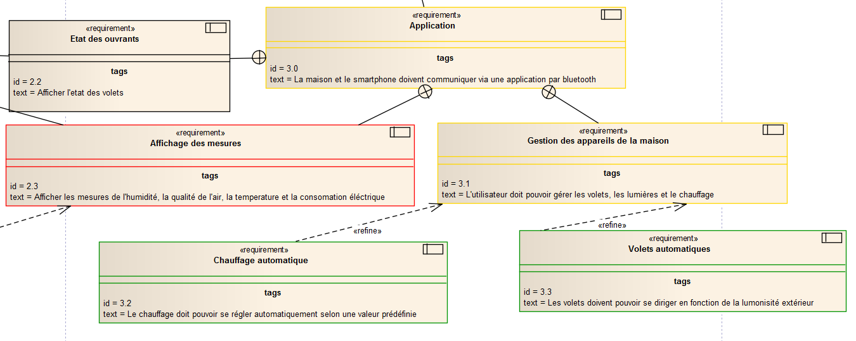
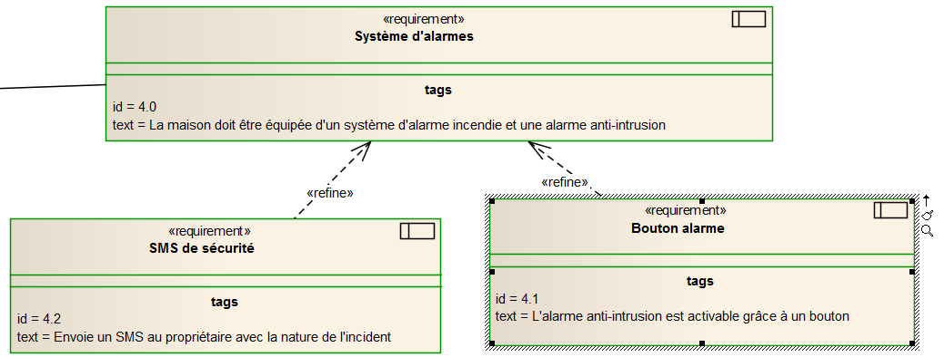
Analyse fonctionnel
Diagramme des exigences :

Slide 5
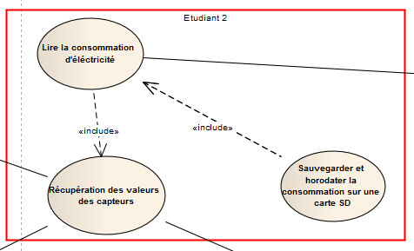
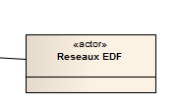
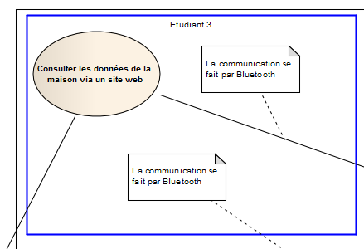
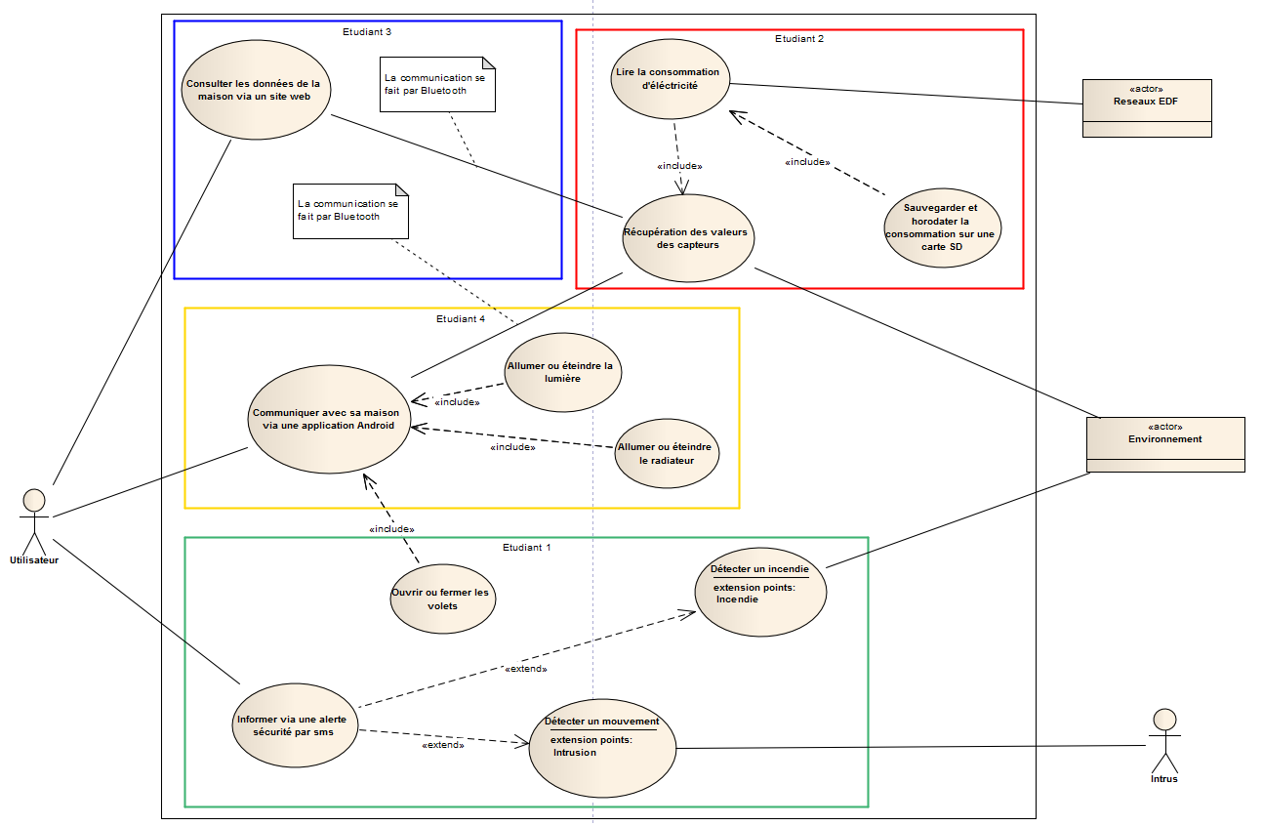
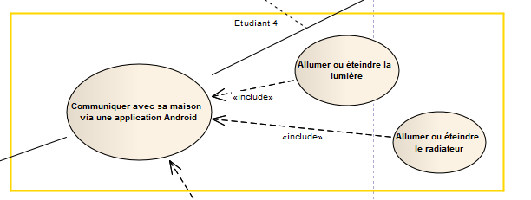
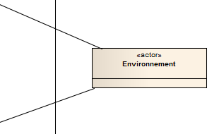
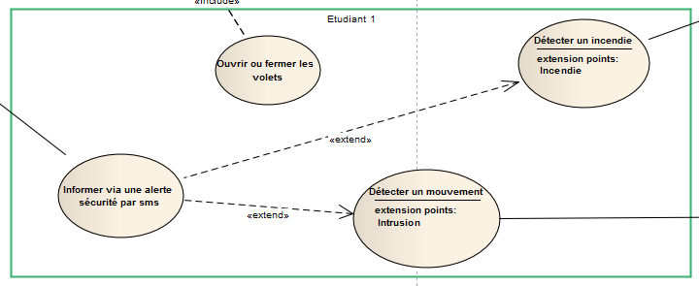
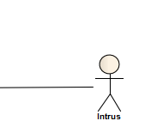
Diagramme de cas d’utilisation :

Slide 6
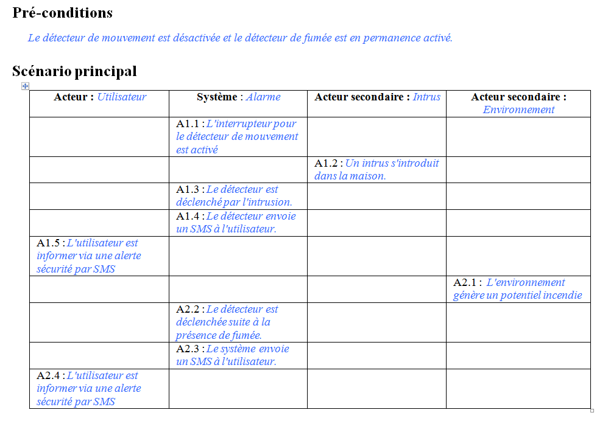
Scénario d’alerte sécurité

Slide 7
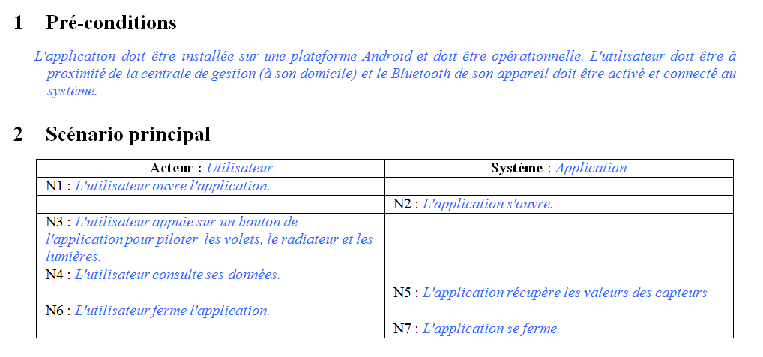
Scénario d’application

Slide 8
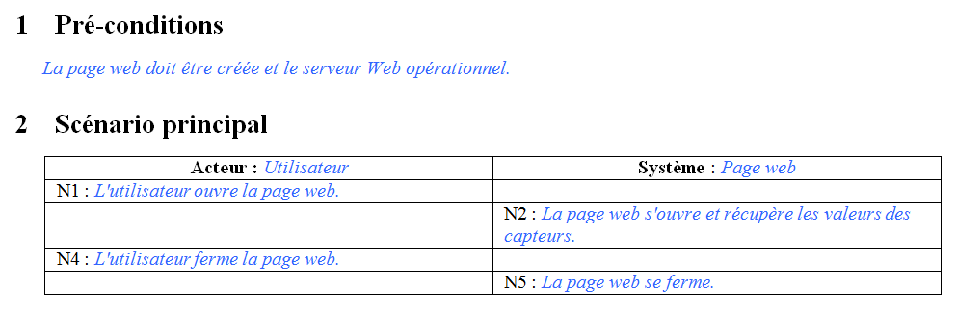
Scénario serveur web

Slide 9
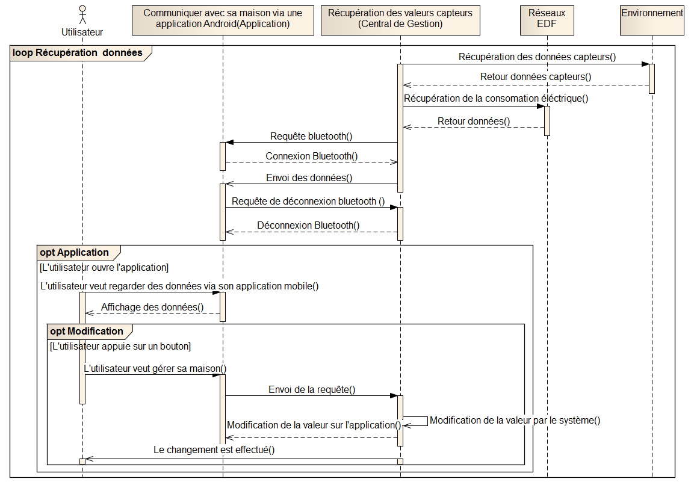
Diagramme séquence application :

Slide 10
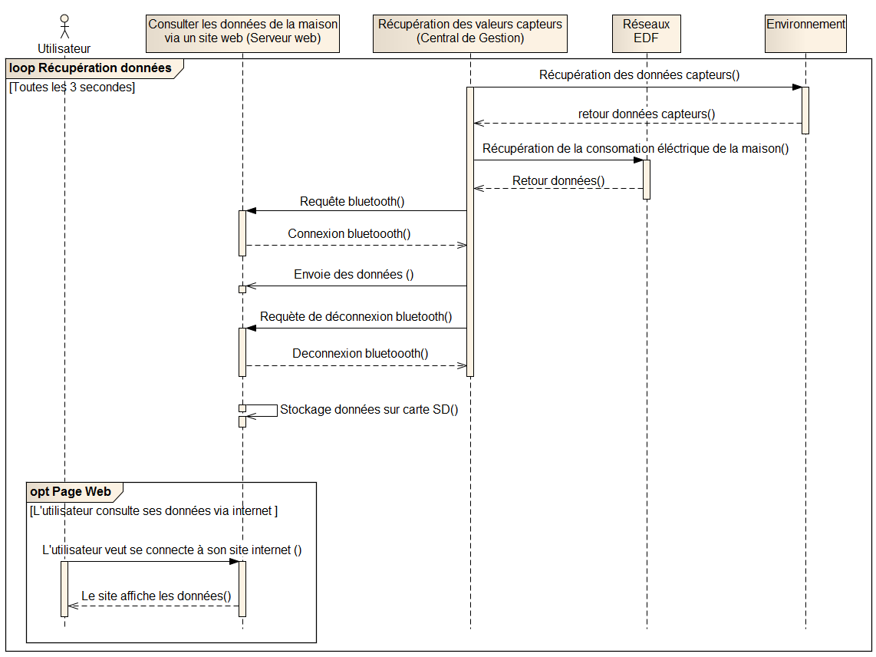
Diagramme séquence web :

Slide 11
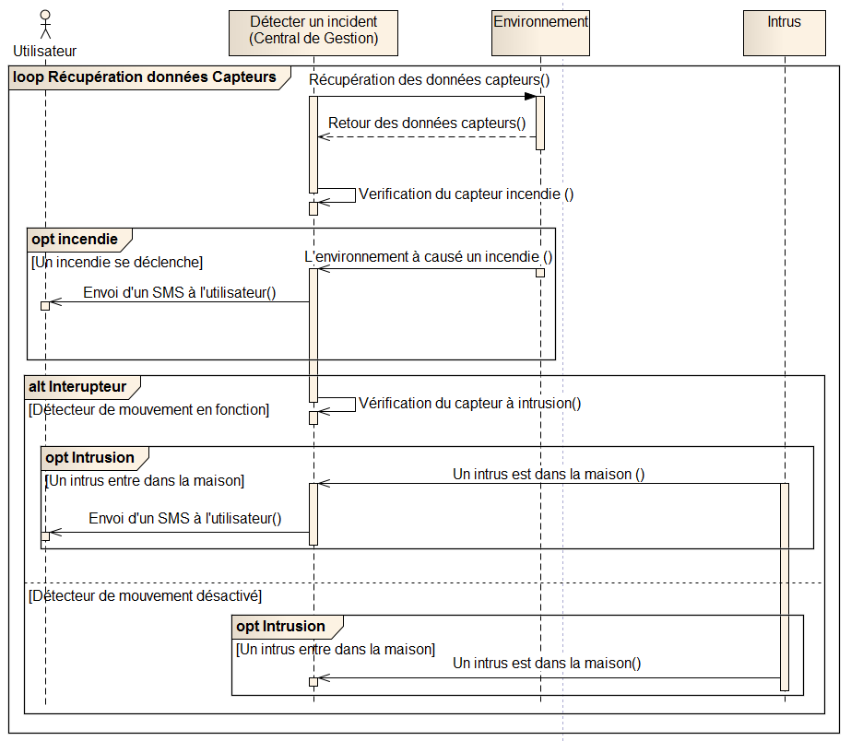
Diagramme séquence sécurité :

Slide 12
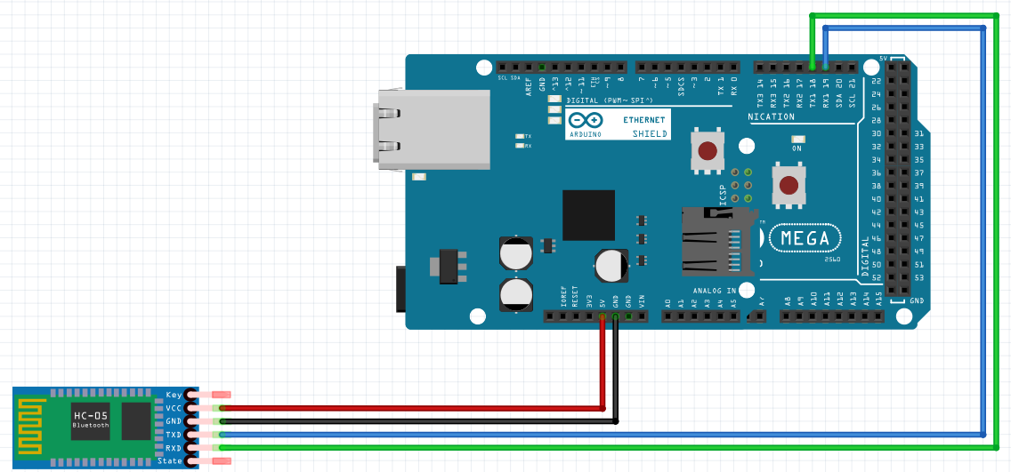
Présentation de ma partie
Le schéma/le matérielle
Le but

Slide 13

Les protocoles
lum(bool) 3sec
rad(bool) 3sec
vol(bool) 3sec
lux(lux) 3sec
tem(c°) 3sec
hum(%) 3sec
air(1-10) 3sec
con(w) impulsion du compteur
heu(ss) impulsion du compteur
Exemple de trame : $lum0$lux121$tem20$air5;

Slide 14
Communication Bluetooth
Les Commandes AT
Configuration des modules (nom, vitesse …)
Configuration Bluetooth (rôle, recherche, connexion)
Problèmes rencontrés
Commande invalide, entrer en mode AT

Slide 15
Communication Bluetooth
Configuration des connections entre modules
À l’origine : 1 maître 2 esclaves
Problème : module inadapté
Résolution : Ajout d’un autre module

Slide 16
Le site web
Configuration du shield Ethernet
Configuration ip
Configuration du réseau
Configuration serveur

Slide 17
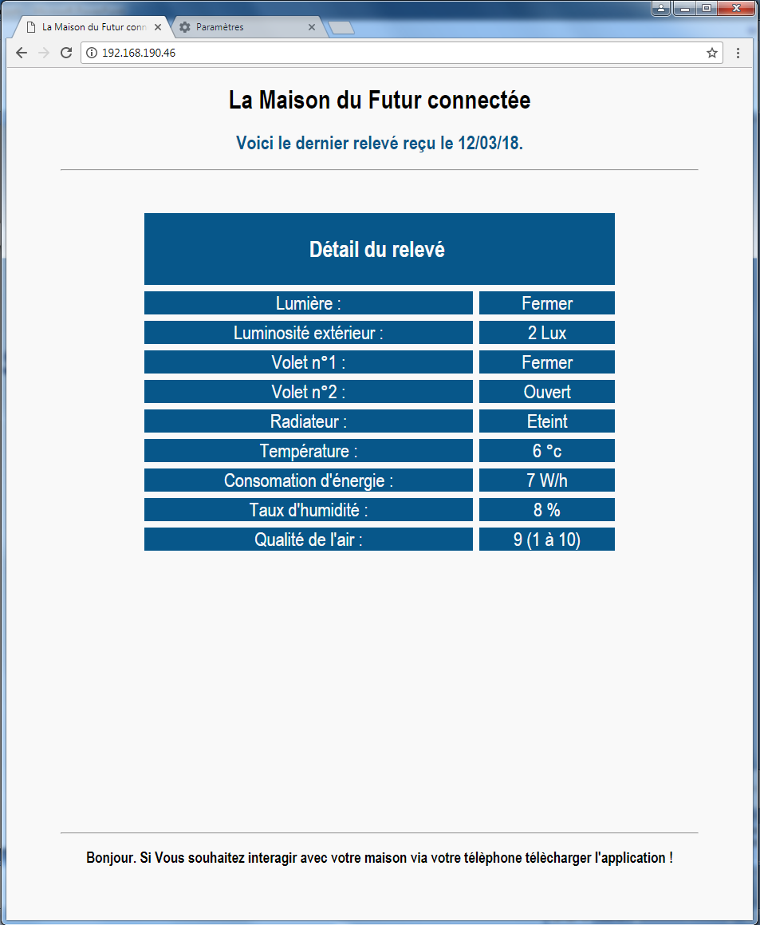
Le site web
Présentation du site
Prototype du site

